Slide 1
מערכת שידורים לאומית

Slide 2
الزوايا المتقابلة بالرأس
والزوايا المتجاورة
الصفوف السابعة
مؤمن أبومخ

Slide 3
الزوايا
ساق
تعريف :
هي المنطقة المحصورة بين شعاعين التقيا بنقطة.
رأس الزاية
ساق

Slide 4
أنواع الزوايا:
الزاوية الحادة بين 0 وال ( 90لايشمل)
الزاوية القائمة مقادرها 90
الزاوية المنفرجة بين 90 وال (180لايشمل)
الزاوية المستقيمة مقدارها 180
الزاوية المنعكسة بين 180 و (360لايشمل)

Slide 5
تسمية الزاوية:
(1) أحرف كبيرة(capetal) باللغة الانجليزية تشير الى رأس الزاوية.
A
(2)أحرف كبيرة وأرقام.
تستعمل هذه الطريقة عندما تكون الزاوية مقسمة
1
D
2

Slide 6
A
(3) ثلاثة أحرف كبيرة بحيث الحرف الأوسط يشير الى رأس الزاوية والحرفين الأخريين يشيران الى ساقي الزاوية.
B
D
C

Slide 7



(4) الأحرف اليونانية.
تستعمل للتعبير عن قيم الزوايا
الأحرف اليونانية:
ألفا
بيتا
جاما
دلتا

Slide 8
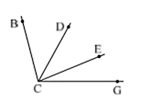
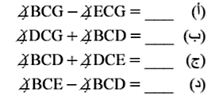
جمع وطرح زوايا:

Slide 9
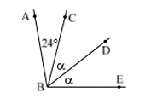

أمثلة:

Slide 10
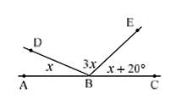
أ) جد قيمة x
ب) جد مقدار الزاوية
DBC
ب)
أ)
لحساب قيمة الزاوية المطلوبة نقوم بتعويض قيمة الx الذي وجدناه في القسم أ.
x+3x+x+20=180
x+3x+x=180-20
5x=160
x=32

Slide 11
سنتعلم في هذا الدرس:
العلاقات بين الزوايا
(1)الزويا المتجاورة
(2) الزوايا المتقابلة بالرأس
(3) حساب مقادير الزوايا

Slide 12
الزوايا المتجاورة
تعريف:
هما زاويتان لهما ساق مشتركة والساقين الأخريين على أستقامة واحدة.
الخاصية:
مجموع الزاويتان المتجاورتان 180

Slide 13


أمثلة:
+
=
180

Slide 14
ملاحظة:
ولكن يتحقق أن:
+
+
=
180

Slide 15
أنواع الزوايا النتاجة:
يتحقق أن أحدى الزاويتين تكون
حادة والأخرى منفرجة.
يتحقق مساواة الزاويتين المتجاورتين عندما يتحقق التعامد بين المستقيمين
سؤال :
هل يمكن أن يتحقق أن الزاويتين المتجاورتين متساويتين؟

Slide 16
جد مقدار الزاوية:
150
50
=180-150
=180-50
=30
=130

Slide 17

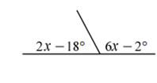
جد قيمة x واحسب قيمة الزاوية:
2x+20+x-50=180
2x-18+6x-2=180
2x+6x=180+18+2
2x+x=180-20+50
8x=200
3x=210
x=25
x=70

Slide 18
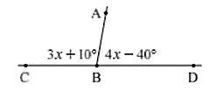
جد قيمة x واحسب قيمة الزاويتين:
ABC
ABD
3x+10+4x-40=180
3x+4x=180-10+40
7x=210
X=30

Slide 19
الزوايا المتقابلة بالرأس:
تعريف:
هما زاويتان لهما رأس مشترك وساقي الزاويتين على استقامة
واحدة.
يظهر هذا النوع بظهور الحرف x.
الخاصية:
الزاويتان المتقابلتان بالرأس متساويتان.
=
=

Slide 20
ملاحظة:
يظهر في الشكل أيضا علاقة الزوايا المتجاورة:
+
=
180

Slide 21

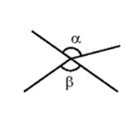
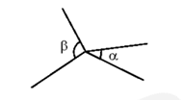

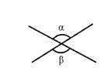

Slide 22
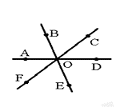



Slide 23
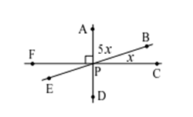


Slide 24
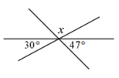
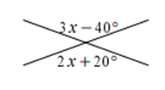
أمثلة:
جد قيمة x
3x-40=2x+20
3x-2x=20+40
x=60

Slide 25

معطى أن:
+
+
=
330
احسب مقدار :

Slide 26

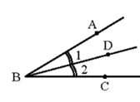

منصف الزاوية
تعريف:
هو خط مستقيم يخرج من رأس الزاوية بحيث يقسم الزاوية زاويتين متساويتين.

Slide 27
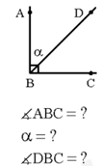
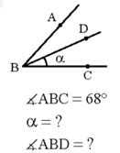
أمثلة
معطى أن BD منصف زاوية
معطى أن BD منصف زاوية

Slide 28
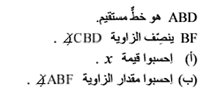

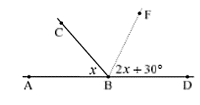
سؤال:
x+2x+30+2x+30=180
x+2x+2x=180-30-30
5x=120
x=24
Image by Peggy und Marco Lachmann-Anke from Pixabay

Slide 29

x=24

